Slide 1
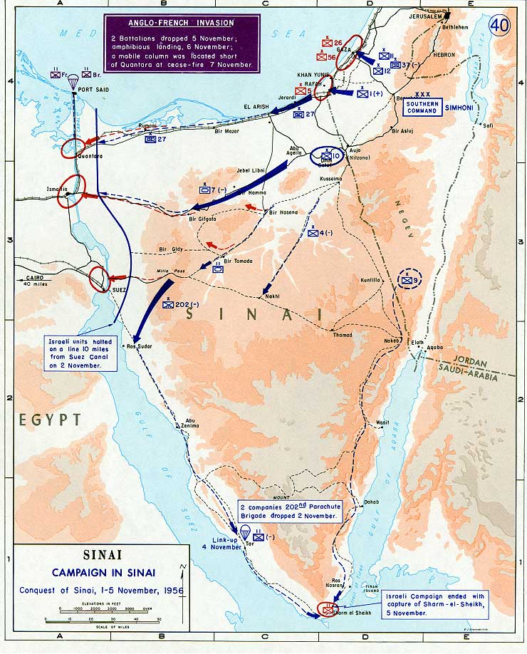
Suezská krize 1956

Slide 2
Význam Suezského průplavu
důležitá (192 km dlouhá) spojnice mezi Evropou a Asií
před r. 1956 kanálem proplulo 766 lodí měsíčně
procházely tudy dvě třetiny ropy mířící do Evropy
užívání průplavu bylo výhodné pro více než 45 států
výnosy z průplavu činily zhruba 60 milionů dolarů ročně

Slide 3
Nástup Násira v Egyptě
porážka od Izraele ukázala zaostalost arabských států v čele s Egyptem, kde byl r. 1952 svržen král Faruk a nastolena republika, v r. 1954 se stal premiérem Gamál Násir – prohlásil se za vůdce Egypta, v r. 1956 se stal prezidentem a začal s blokádou izraelského přístavu Ejlat

Slide 4
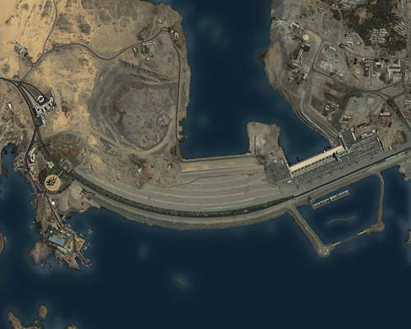
začal budovat armádu na boj proti Izraeli a obchodovat se sovětským blokem (hlavně dovoz zbraní), to však způsobilo odliv životně důležitého amerického kapitálu, kterým chtěl financovat stavbu Asuánské přehrady (zdroj dostatku elektrické energie pro industrializaci Egypta)

Slide 5
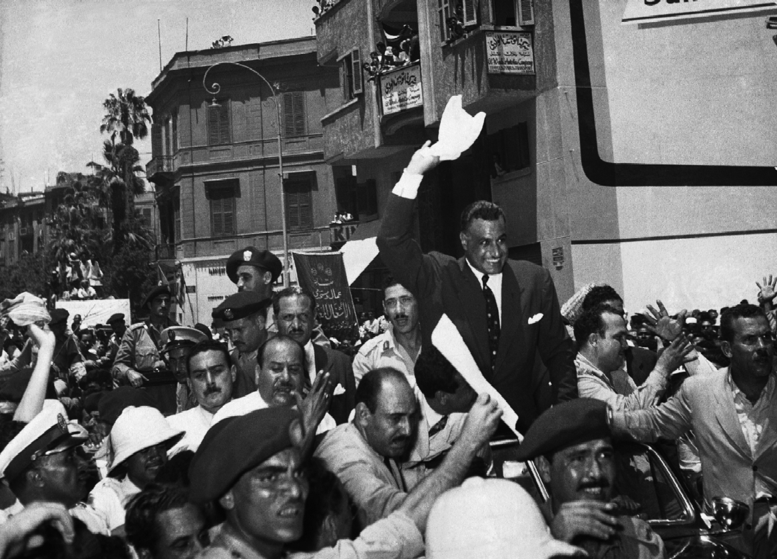
v červenci 1956 oznámil Násir v Alexandrii, že „znárodňuje Suezský průplav ve prospěch lidu“ ⇨ nadšení lidí – v tu chvíli bylo vojensky obsazeno sídlo správy průplavu

Slide 6
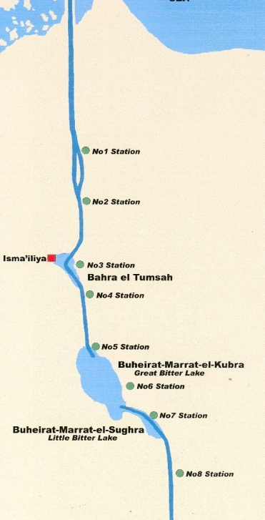
Počátek krize
Britové a Francouzi byli znárodněním průplavu zasaženi (40% kanálu vlastnily britské banky a společnosti) a byli připraveni vojensky reagovat; poskytli Izraeli vojenskou techniku (tanky, nákladní vozy, letouny…)
Američané však nechtěli použití síly, jež by posílilo arabský nacionalismus

Slide 7
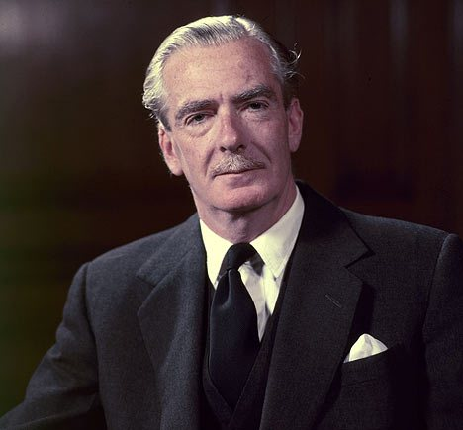
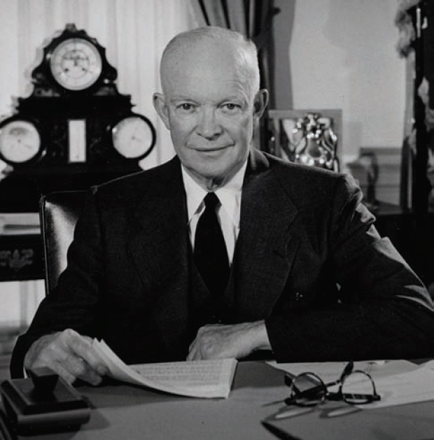
britský premiér Anthony Eden napsal v dopise amer. prezidentovi Dwightu Eisenhowerovi: „Jestliže nezaujme-me pevný postoj, náš i Váš vliv na celém Středním východě bude podle našeho názoru definitivně v troskách.“

Slide 8
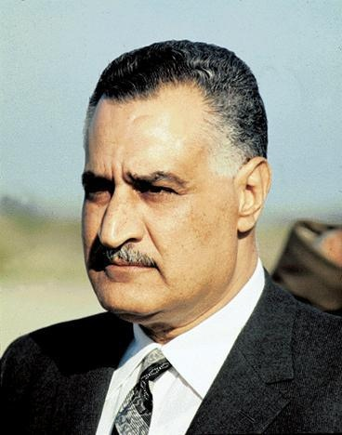
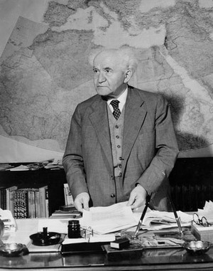
na srpen byla do Londýna svolána konference hlavních uživatelů průplavu ⇨ dva závěry: 1. ponechat Suez Egyptu a vytvořit mezinárodní poradní orgán pro tarify a svobodu plavby (zastánce: SSSR); 2. ponechat Suez Egyptu, ale spravedlivě vyplatit akcionáře a zřídit mezinárodní správu průplavu (zastánci: západní státy)
„Egypt je odhodlán ukázat světu, že když se malé země rozhodnou uchovat si svébytnost, dokážou to…“ (Gamal Násir, 15. září 1956)
izraelský premiér Ben-Gurion v říjnu reaguje: „Izrael si vyhrazuje právo na akci podle vlastního uvážení.“

Slide 9
První vojenské střety
v říjnu byla v Paříži na tajné schůzce dohodnuta společná britsko-francouzsko-izraelská akce proti Násirovi
29. října tak podle plánu izraelské jednotky generála Moše Dajana napadly Egypt a postoupily hluboko do jeho území (až k Suezskému průplavu, k přístavu Šarm aš-Šajch)
Dajan o tažení později napsal, že „zvítězit mohla jen taková armáda, jež měla ve svých řadách takové bojovníky, kteří ještě nevyléčeni tajně prchali z lazaretů, aby pomáhali kamarádům v boji. A že to byla armáda, jejíž velitelé namísto typického „kupředu!“ volali spíše „za mnou!“
31. října se do akcí zapojili i Britové a Francouzi leteckými útoky na egyptské komunikační uzly, sklady a letiště

Slide 10
Operace mušketýr
2. listopadu izraelské jednotky obsadily Gazu ⇨ hned další den začala OSN projednávat sestavu mírových sil
5. listopadu začala rozhodující fáze Operace Mušketýr = vylodění Britů a Francouzů v Port Saidu a Port Fuadu
proklamovaný cíl invaze: oddělit Izraelce od Egypťanů
Násir nechal potopit v průplavu 40 lodí, aby ho zablokoval
OSN jednomyslně odsoudila anglo-francouzský vpád (velký podíl na tom měl její generální tajemník Hammarskjöld)
Američané pohrozili Britům finančními postihy
Sovětský svaz pohrozil: „Jsme plně rozhodnuti použitím síly rozdrtit agresory a obnovit mír na Blízkém východě.“
v sovětském poselství Anthony Edenovi se píše: „V jakém postavení by se ocitla sama Anglie, kdyby byla napadena silnějšími státy, vlastnícími všechny druhy současných vyhlazovacích zbraní? … Válka v Egyptě může přeskočit do druhých zemí a přerůst ve třetí světovou válku.“
ráno 7. listopadu tak Londýn i Paříž vyslovily souhlas se zastavením palby (= konec Operace Mušketýr)
v prosinci Američané přinutili zúčastněné strany ke složení zbraní a 22. prosince ke stažení anglo-francouzských vojsk
nato Násir znárodnil další britské společnosti v Egyptě

Slide 11
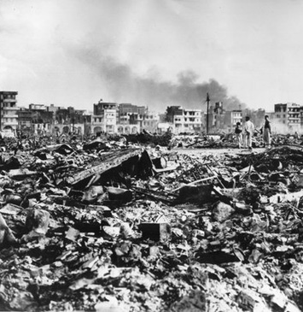
Důsledky krize
Celkově se do konfliktu zapojilo přes 200.000 vojáků
o život přišlo asi 2.000 egyptských a 250 izraelských vojáků; odhad materiálních škod – asi 7 miliard dolarů
Egypt, ač vojensky prohrál, zvýšil svůj vliv na Blízkém východě; Suez. průplav zůstal v egyptských rukou; Násir se stal vůdcem arabského hnutí a začal být mnohem levicovější (sbližování se SSSR, silný státní sektor, znárodňování)
Izrael uhájil svou existenci a ukázal arabským nepřátelům kvalitu své armády (⇦ ani ne za týden porazil sovětským blokem vyzbrojenou egyptskou armádu), kterou pak potvrdil i v Šestidenní (1967) a Jomkippurské (1973) válce
Britové naposled zkusili dosáhnout něčeho ve světě, aniž by jim to dopředu schválili Američané ⇨ v březnu 1957 rezignoval Anthony Eden (nahradil ho Harold Macmillan)
pro Francii to byla „jen jedna z mezinárodních ostud“ 50. let (+ porážky ve Vietnamu a Alžírsku)
Británie i Francie potvrdily pozici „velmocí druhého řádu“
Jako jediné supervelmoci světa se ukázaly Spojené státy a Sovětský svaz, který se začal velmi angažovat v arabském světě (zejména v oblasti vojenské spolupráce)

Slide 12
Británie i Francie potvrdily pozici „velmocí druhého řádu“
jako jediné supervelmoci světa se ukázaly Spojené státy a Sovětský svaz, který se začal velmi angažovat v arabském světě (zejména v oblasti vojenské spolupráce)

Slide 13
Zdroje
VESELÝ, Zdenek. Dějiny mezinárodních vztahů. Plzeň, 2007.
https://www.moderni-dejiny.cz/clanek/suezska-krize-1956-blizky-vychod-v-50-letech/
https://polgeo.geogr.muni.cz/konflikty-smlouvy-a-organizace/suezska-krize/

